Slide 1

失物招领平台 代码实现
G1组员：苏雨豪
吴桐
陆凯晨

Slide 2
目录
软件结构
模块设计
1、用户模块
2、发布信息模块
3、删除模块
问题

Slide 3
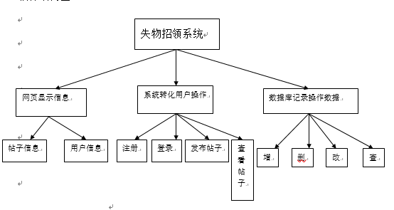
软件结构图

Slide 4
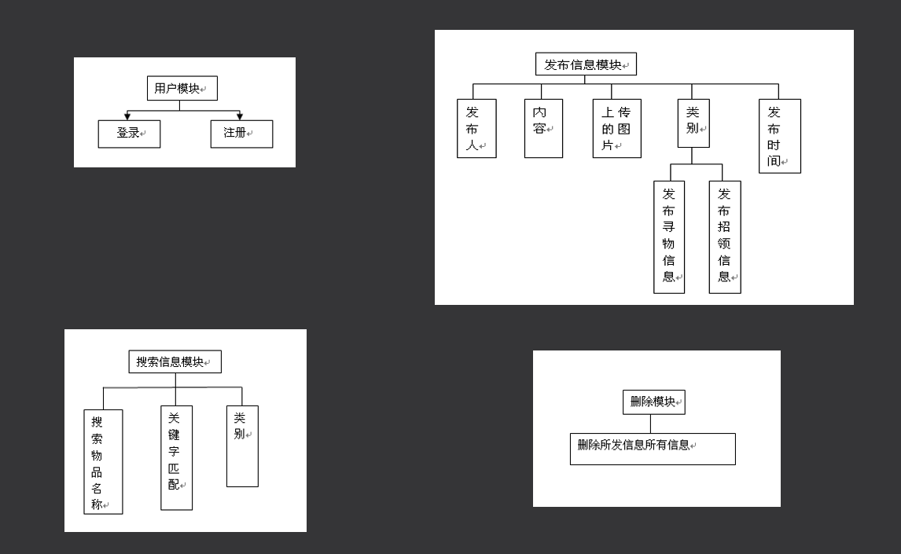
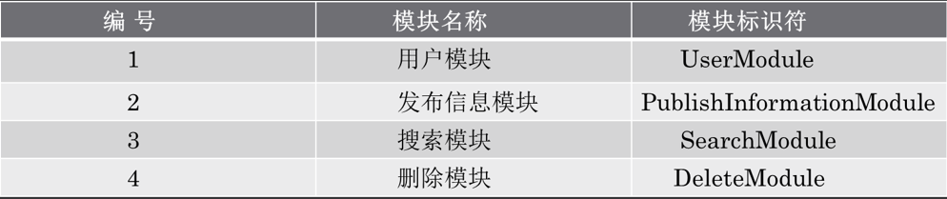
子结构图

Slide 5
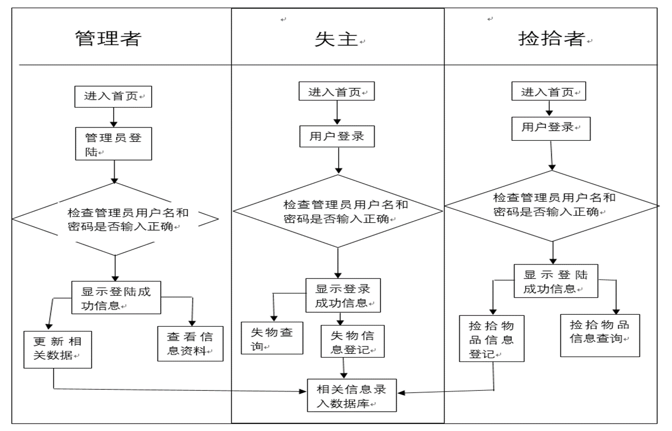
系统流程图

Slide 6
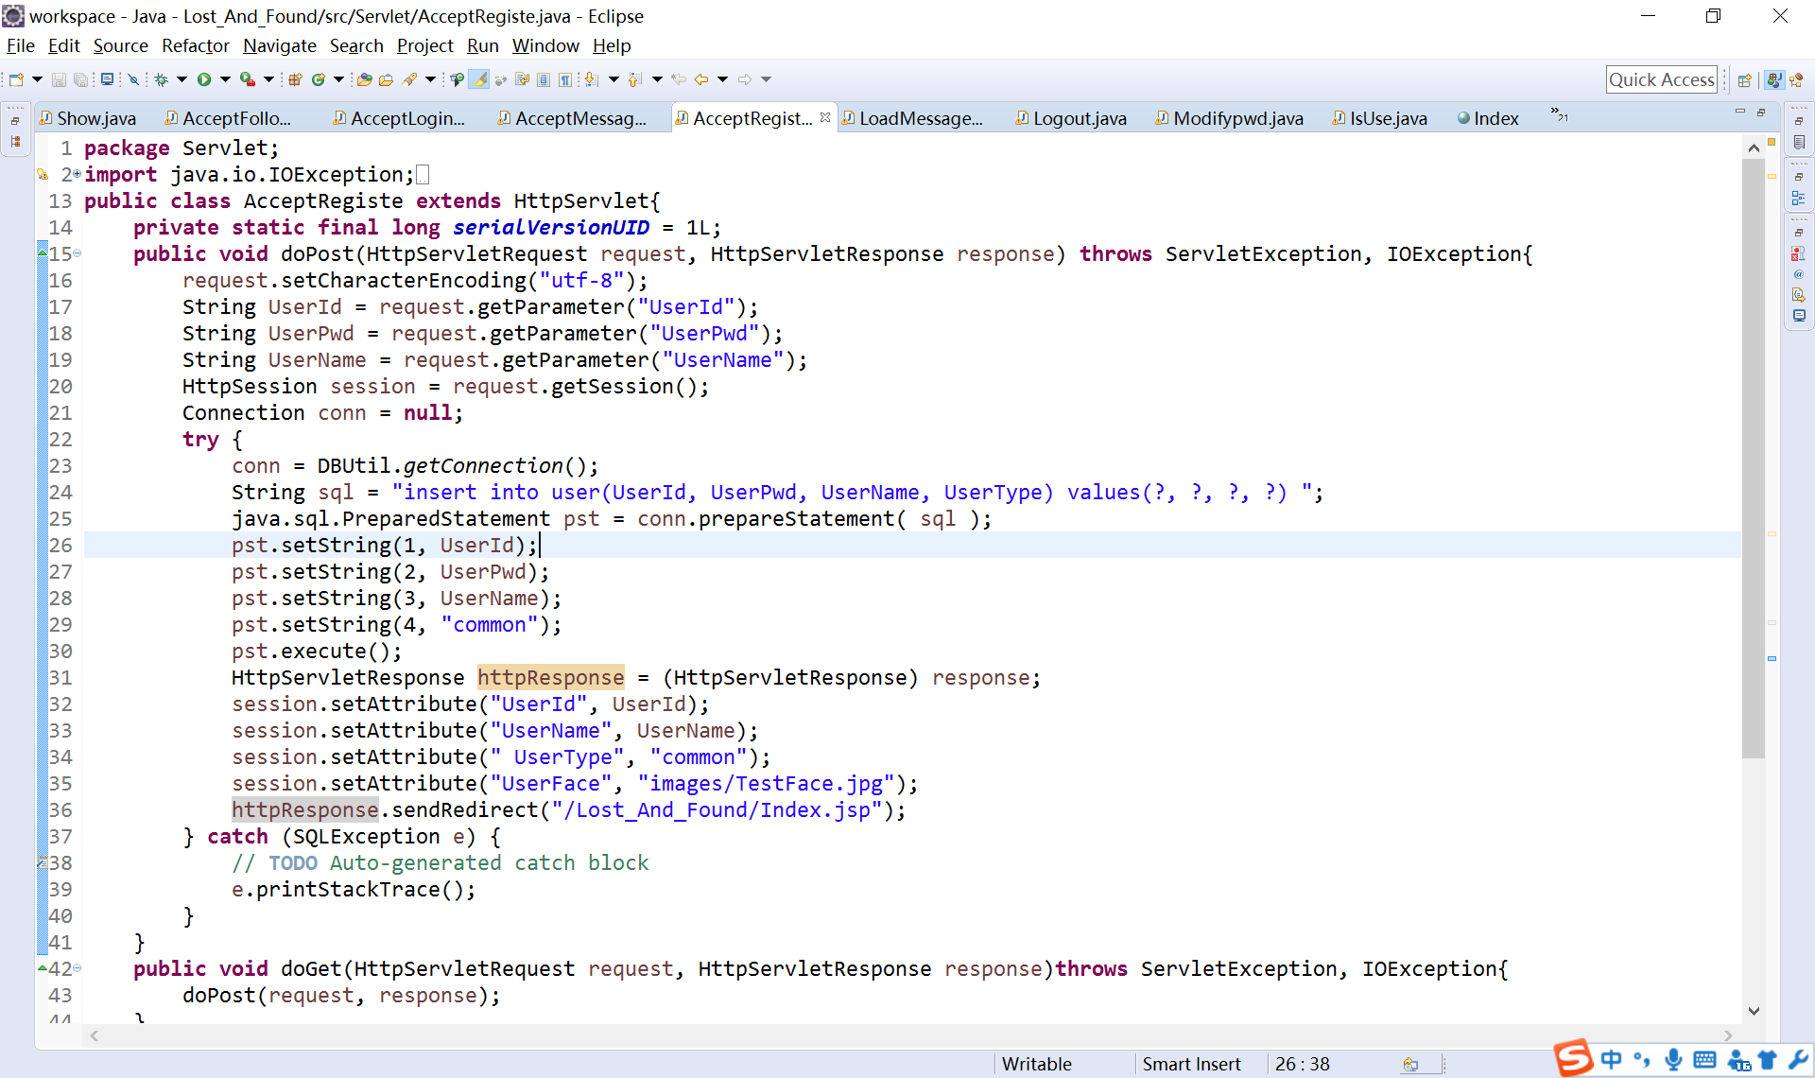
用户模块
模块概述：用户的登陆、注册及修改密码、修改头像功能。
注册功能代码

Slide 7
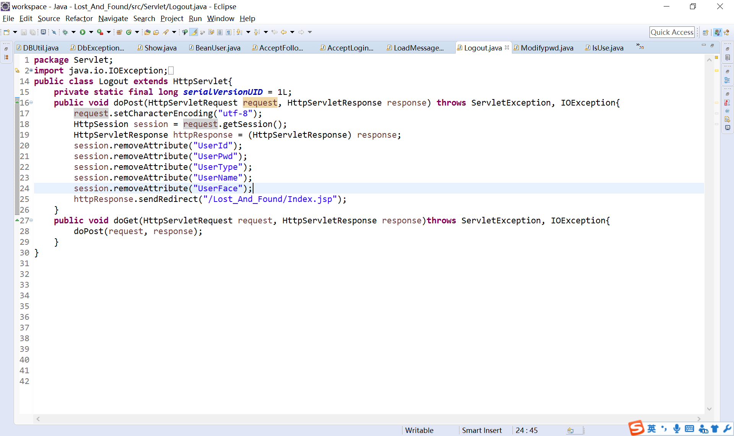
用户模块
登录

Slide 8
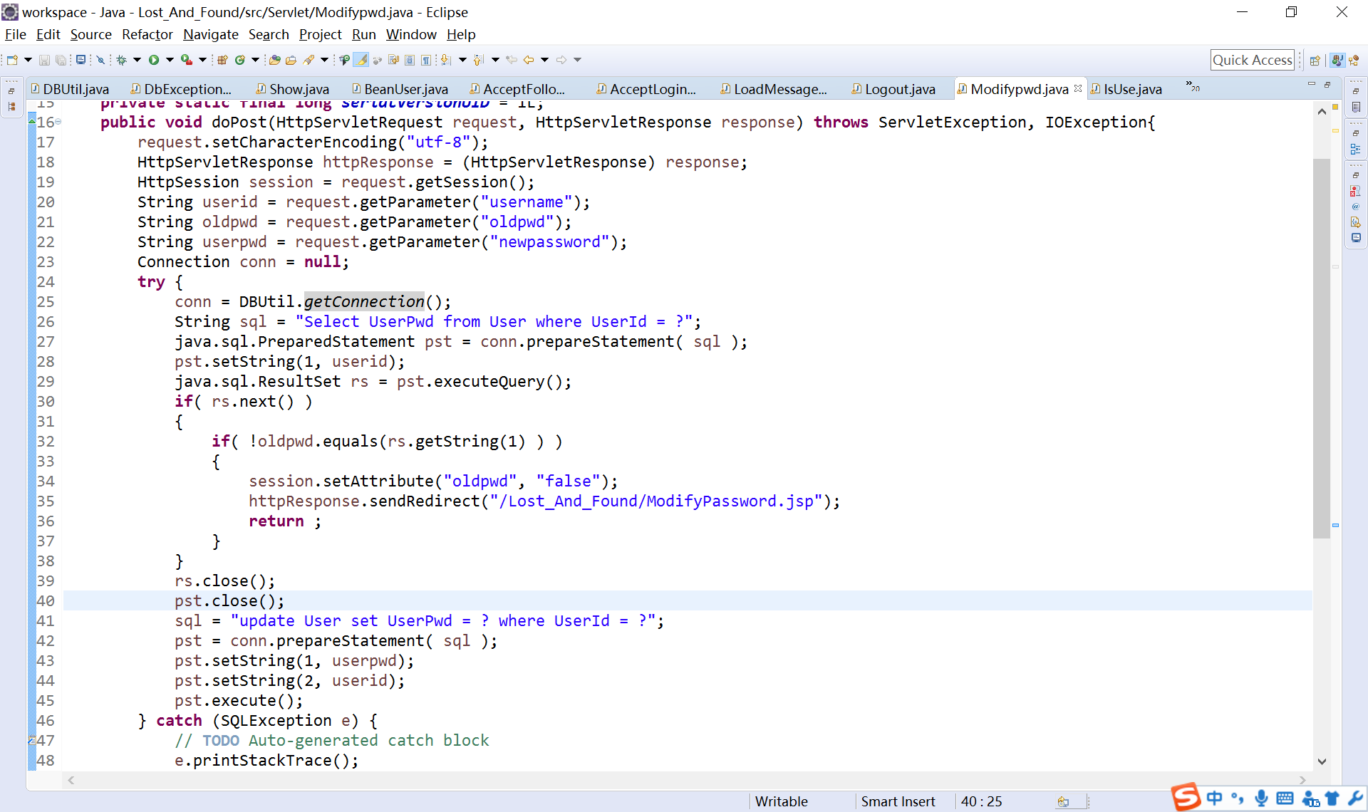
用户模块
修改密码

Slide 9
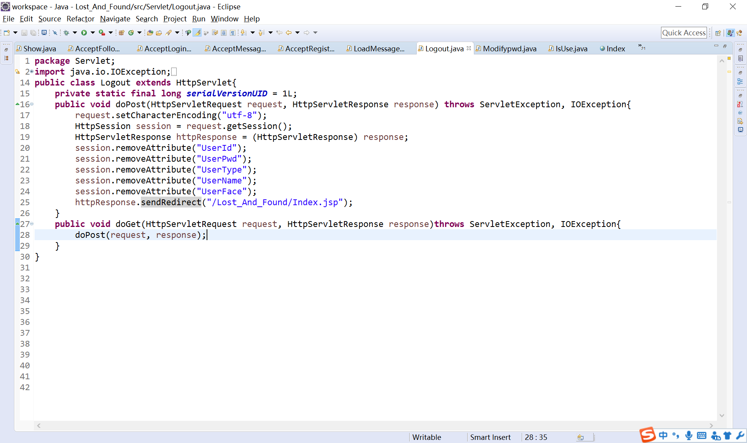
用户模块
退出

Slide 10
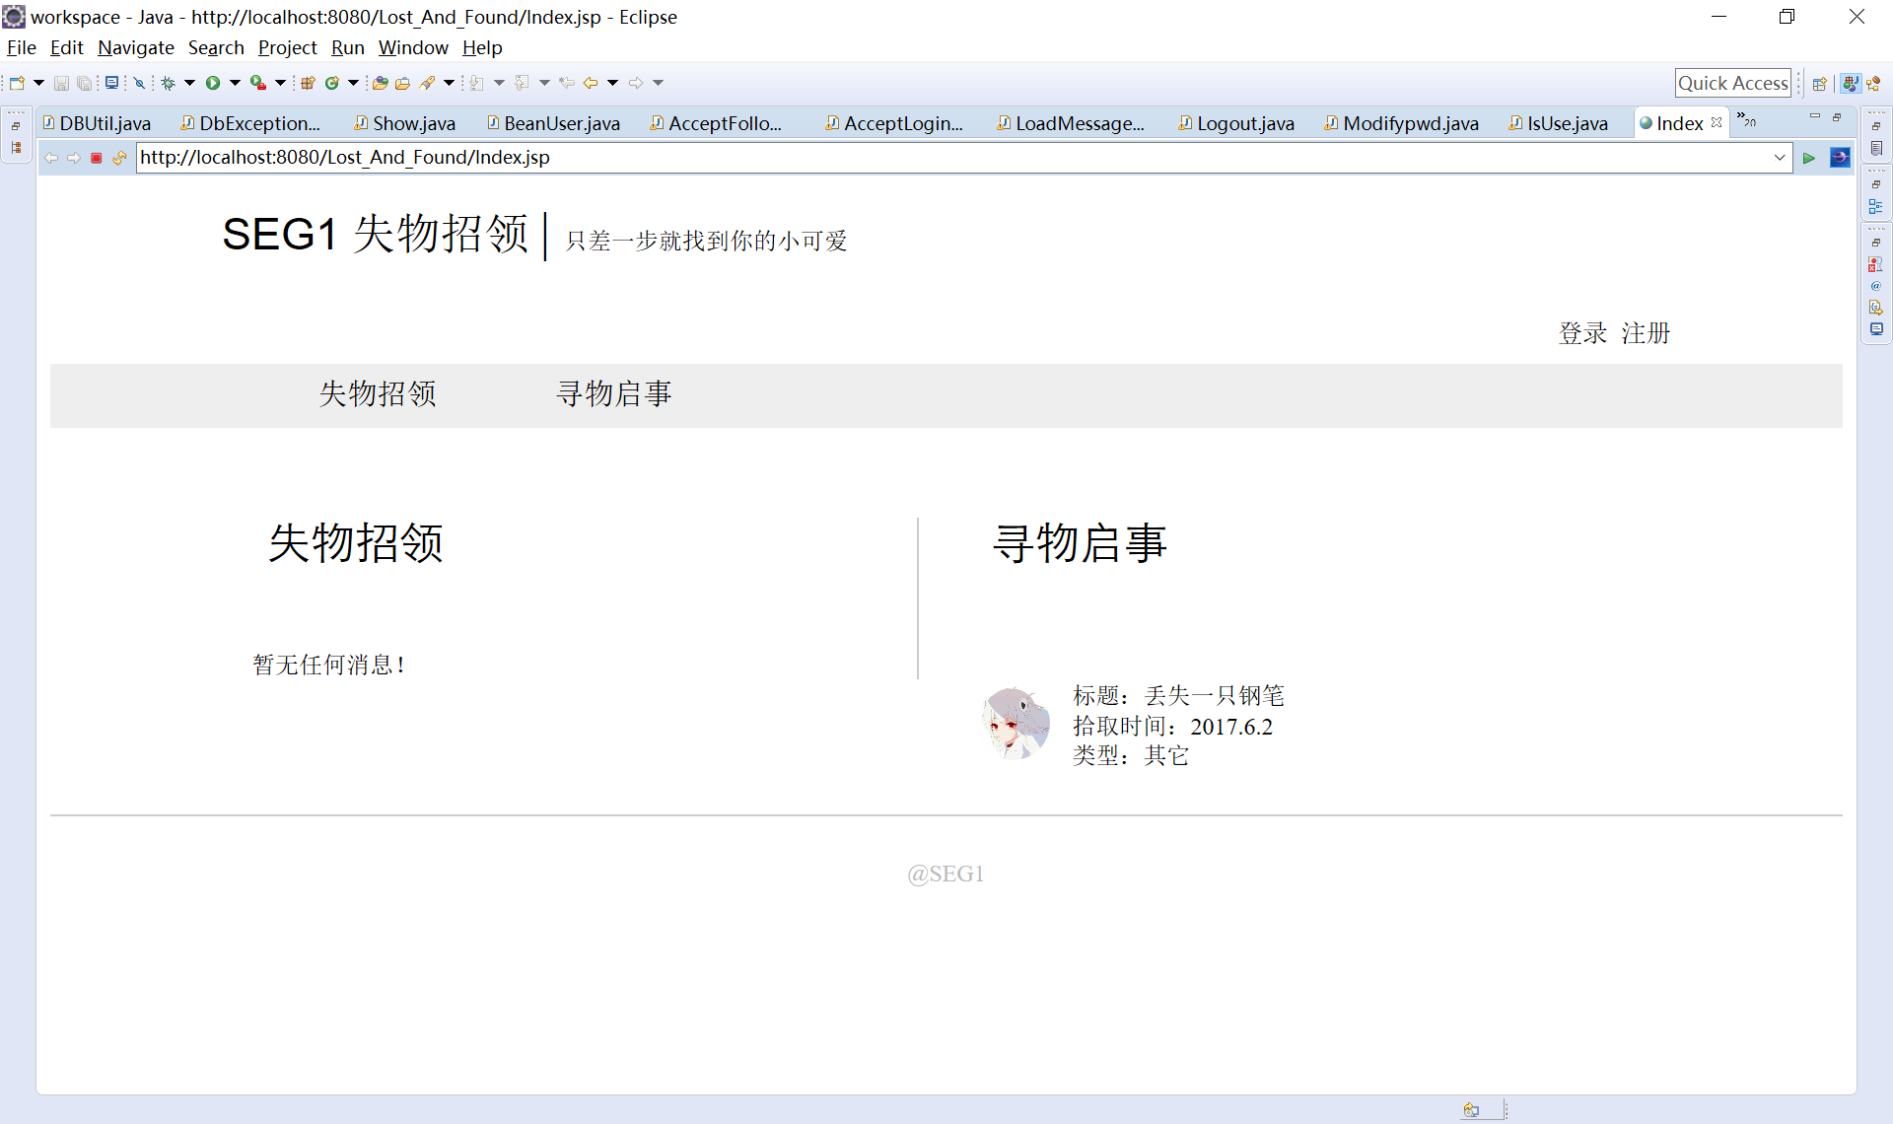
用户模块

Slide 11
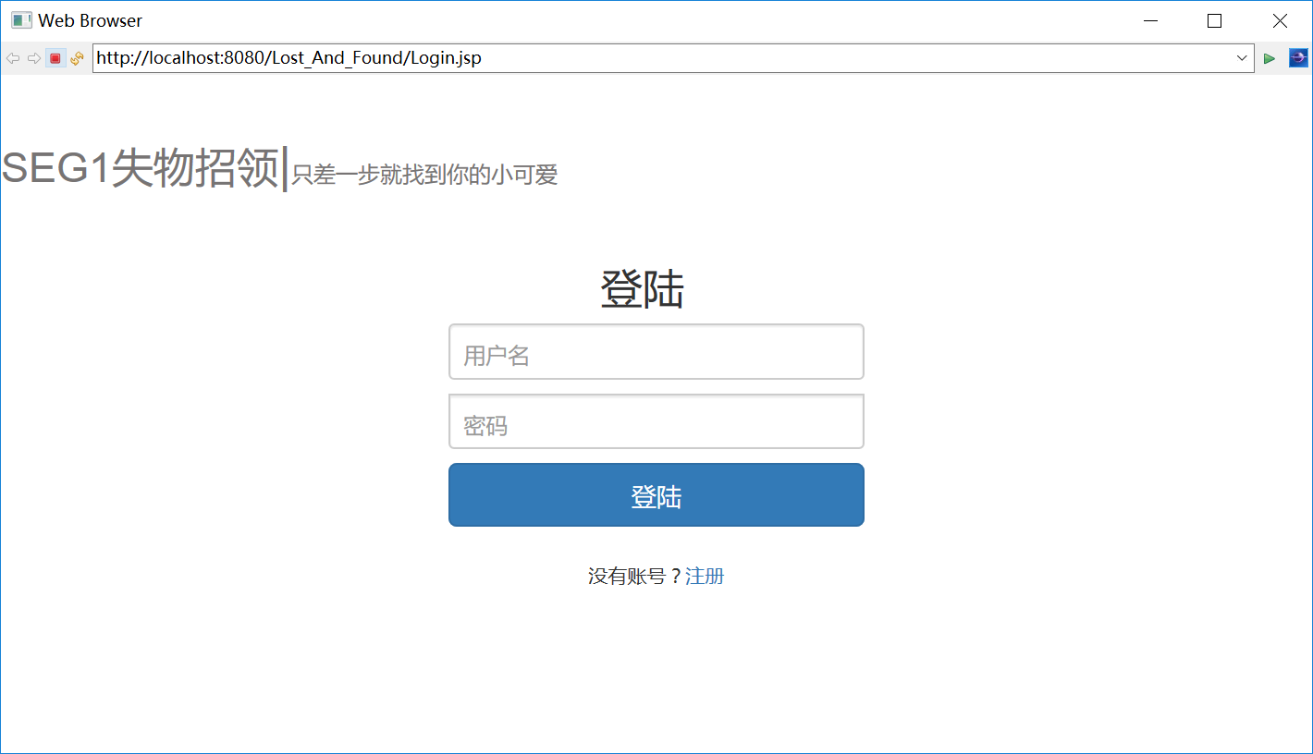
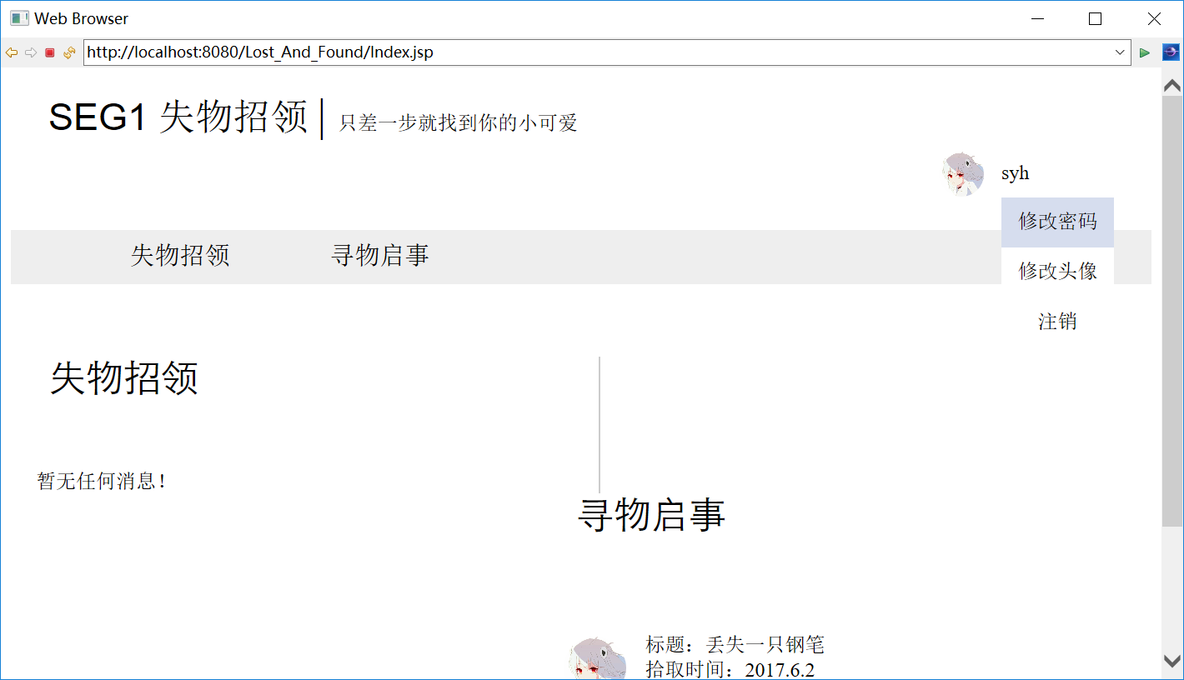
用户模块

Slide 12
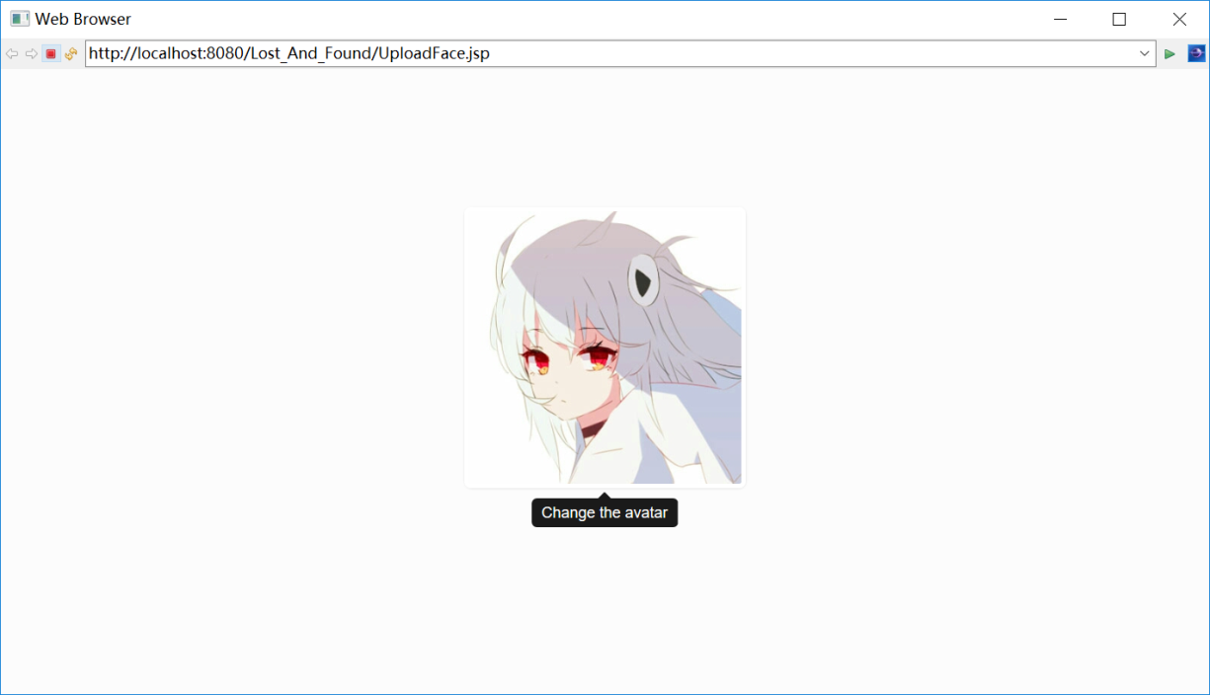
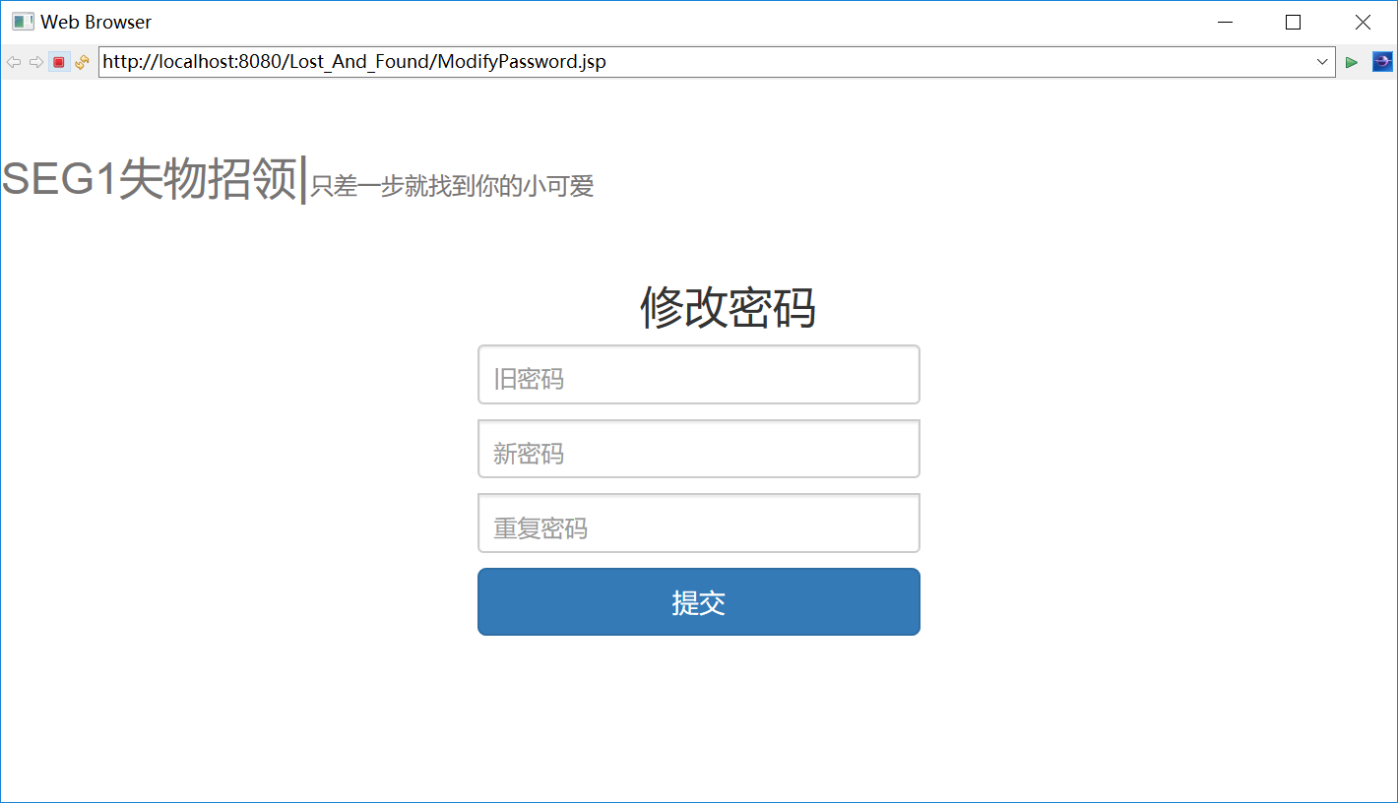
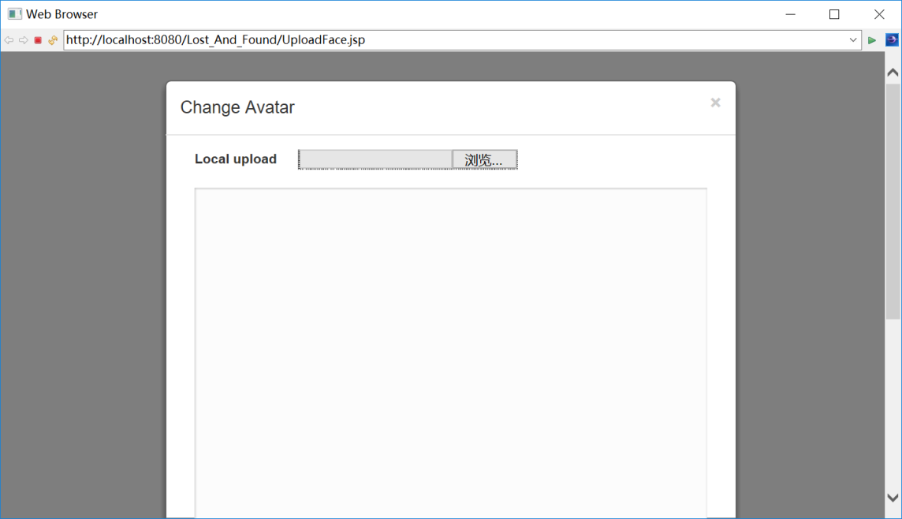
用户模块

Slide 13
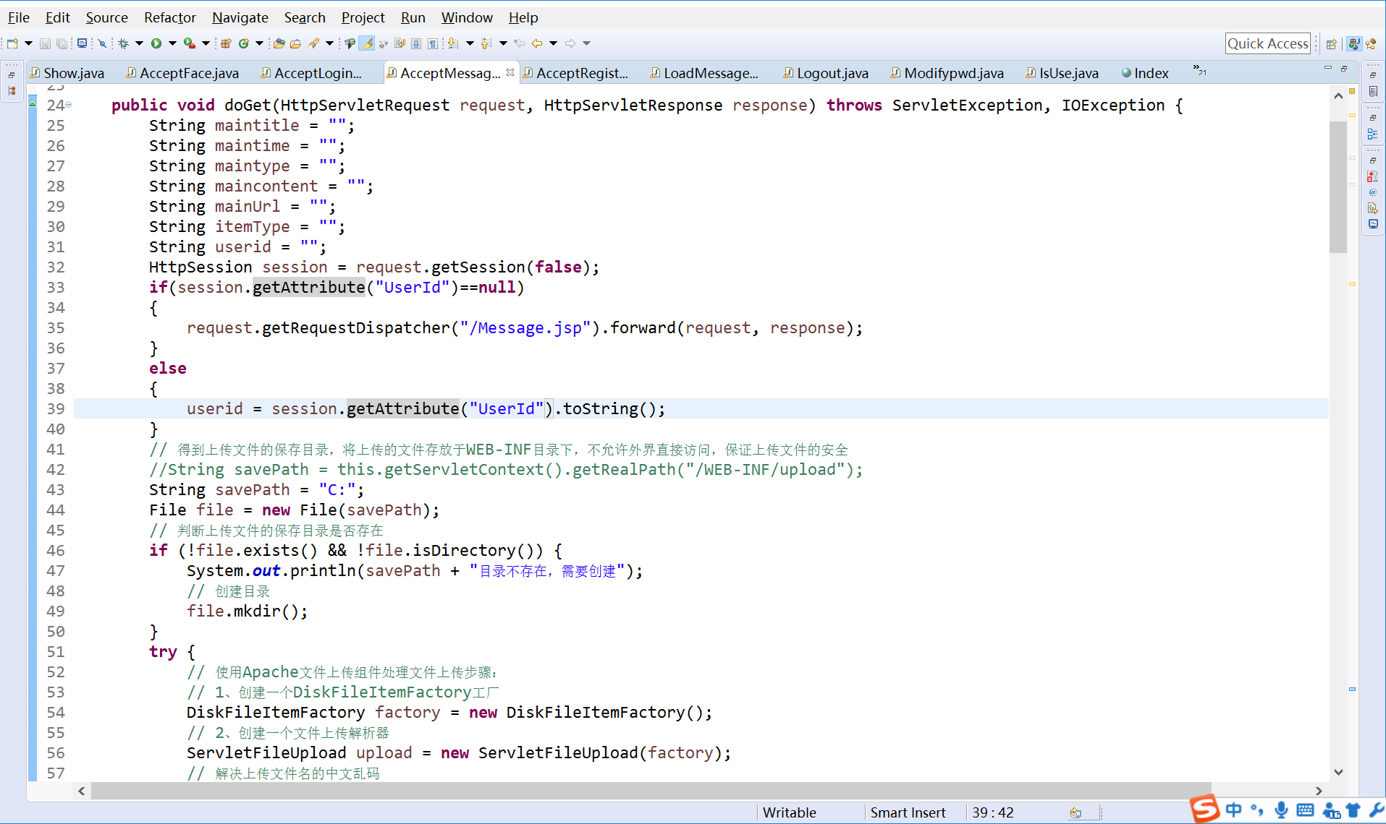
发布信息模块
模块概述：该模块可发布物品相关信息及回复功能。

Slide 14
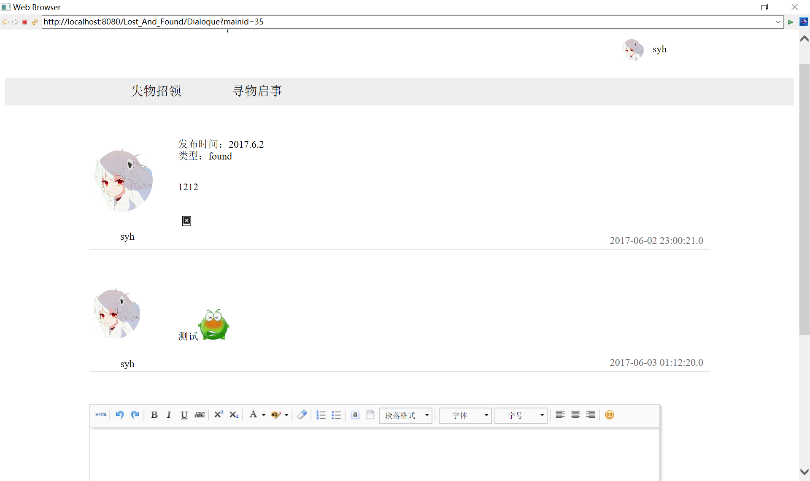
发布信息模块

Slide 15
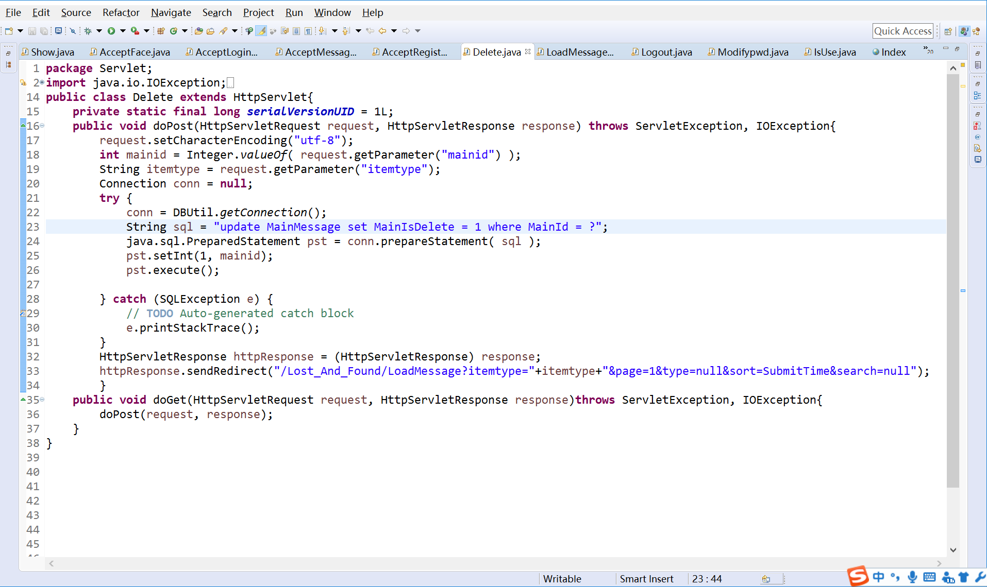
删除模块
模块概述：此模块仅限于管理员删除使用，可删除制定发布信息。

Slide 16
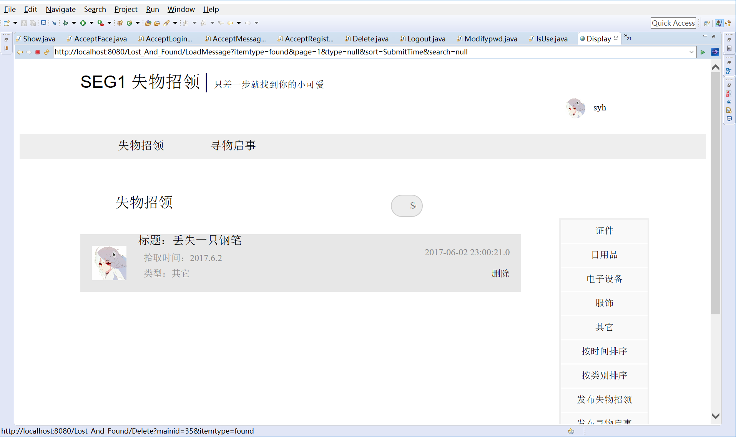
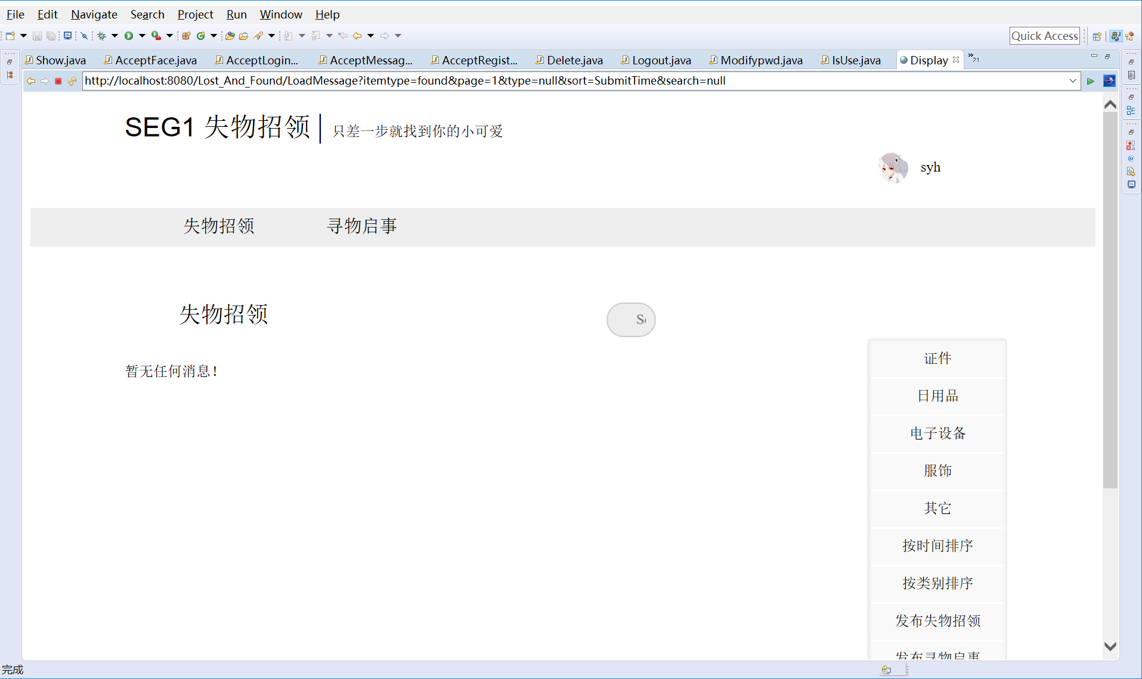
删除模块

Slide 17
问题
1、系统改采用C/S架构还是B/S架构？
2、编码过程中如何与组员沟通，避免不必要的麻烦？
3、在多人使用的情况下如何避免系统响应缓慢等问题？

